Slide 1
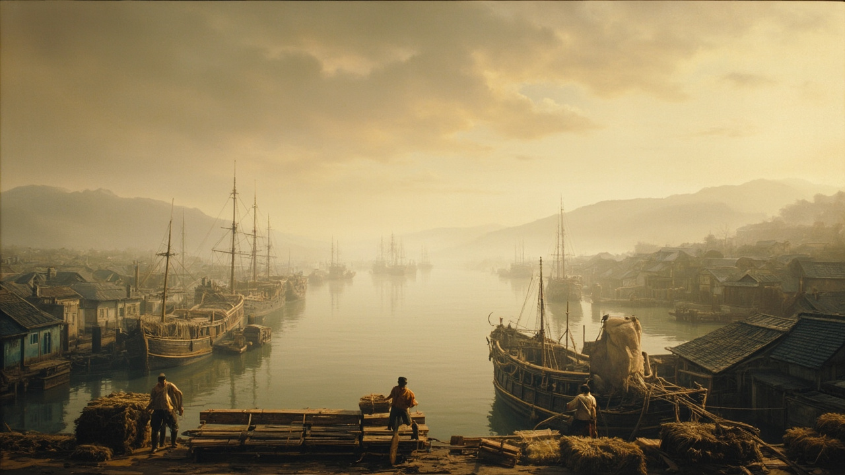
八年级上册 · 第一单元
鸦片战争
中国近代史的开端
Notes:
开场先不出标题结论，让学生看图三十秒：这是十九世纪中期的中国口岸。提问：从画面里你能看出这时的中国是什么状态？（帆船、码头、忙碌但传统）
引出本课两条主线：一条是我们熟悉的故事线——林则徐虎门销烟、英国出兵；另一条是今天真正要弄清的问题线——英国为什么非打不可。
明确课时定位：这一课是中国近代史的第一课，「开端」两个字是本单元的钥匙，最后一页会回来解释它。
板书课题时留白：黑板右上角先写一个大问号，旁边写「英国为什么打？」，整节课围绕它推进。

Slide 2
“
让中国给我们打开门户，让中国和我们通商——这个念头，比茶叶和丝绸更让人着迷。
—— 英国曼彻斯特商人请愿书大意（1840年前后）
Notes:
这是全课的钩子，也是本质问题的入口。请一名学生朗读，再追问三个问题：
1. 说话的是谁？——不是英国国王，不是外交官，是曼彻斯特的纺织厂主。这个身份非常关键：曼彻斯特是英国工业革命的棉纺中心。
2. 他想要什么？——不是鸦片，是打开门户，是市场。
3. 时间点？——1840年前后，也就是英国工业革命基本完成、产品严重过剩的时候。
这里先埋下本课的核心史观：工业革命后的英国需要原料产地和商品市场，中国是当时世界上人口最多、最诱人的市场，而清朝闭关自守只开广州一口——这个矛盾，才是战争的根本原因。
先不点破，只把问题挂出来：那鸦片和虎门销烟又算什么？留到第14页解决。
学生易错预警：多数学生上课前的答案是「林则徐禁烟惹怒了英国」，这句话在本页不要否定，记下来，让它成为后面被推翻的靶子。

Slide 3
本课学习目标
说清战前中英差距
能从政治、经济、军事、外交四方面各举一例
画出战争时间轴
按序排出：鸦片走私→虎门销烟→英军入侵→南京条约
辨析根本原因与导火索
能用一句话说明两者区别，并各举一证据
读懂一则原始史料
能从材料中提取信息，并说明它能证明什么、不能证明什么
解释「近代史开端」
从主权与社会性质变化两个角度作答
Notes:
目标要投出来并逐条读，学生要知道下课时会被检查什么。
强调三个可观察的动作词：说清、画出、辨析。不用「了解」「认识」这类无法评价的词。
第3条是本课的重点也是难点，提前给学生打预防针：今天下课如果只记住「林则徐销烟引发战争」，这节课就白上了。
第5条是拔高目标，允许部分学生在小结时才达成。
用时约1分钟，不要念太久，学生的注意力应留给正文。

Slide 4
环节一
战前：两个世界
Notes:
过渡页，10秒。一句话带过：要弄清英国为什么打，得先离开中国，站到地球的另一边看一眼——同一个时刻，那里正在发生什么。
提醒学生笔记翻到对比表格，这是本环节唯一需要动笔的地方。

Slide 5
十九世纪的中国与英国
清朝（中国）
政治：君主专制顶峰
吏治腐败
经济：自给自足小农
男耕女织，不需外货
军事：冷兵器＋旧式帆船
外交：闭关自守，独口通商
1757年后只留广州
英国（工业革命后）
政治：君主立宪，资产阶级掌权
经济：机器大生产，产品过剩
急需市场与原料
军事：坚船利炮，海军称雄
外交：全球扩张，殖民争夺
Notes:
这一页是根本原因的地基，务必讲透，给足4分钟。
讲法：不要老师从上往下念，改成四轮对读——请两组学生分别扮演中英，一轮说一个方面（政治、经济、军事、外交），一句话对撞一句话，差距会被学生自己听出来。
经济一栏是关键：追问「英国的机器一天能织多少布？中国农民一天织多少？」再追问「布织出来卖给谁？」——引到市场问题。同时点明中国的自给自足小农经济不需要英国货，正常贸易里英国长期入超（茶叶丝绸大量买入，工业品卖不动），这才是它铤而走险的动因。
时空观念落点：黑板画一条横线标「19世纪三四十年代」，让学生意识到这不是两个时代的比较，是同一时刻地球上的两个世界。
学生常见困惑：中国那么大，为什么打不过？——提示这一页四栏里已经写了答案，先按下不表，第11页看图再解决。

Slide 6
三个数字看鸦片
4万箱
年输入量
1838年前后，走私入华
数百万两
年流失白银
由长期入超变为大量出超
1600文
一两白银兑制钱
原约1000文，银贵钱贱，农民负担陡增
Notes:
先讲清逻辑链，再讲数字，否则数字只是数字。
逻辑链（板书箭头）：英国工业品在中国卖不动 → 英国对华贸易长期逆差、白银大量流入中国 → 英国用鸦片扭转贸易 → 白银倒流出中国。
关键提问：英国为什么卖鸦片？引导学生答出「因为正经货卖不出去」——这一句是把鸦片放回根本原因框架里的钥匙：鸦片是手段，市场才是目的。
第三个数字最难也最值得讲：清朝百姓交税要用白银，日常挣的是铜钱。白银涨价＝同样一亩地的税实际翻了一半多。请学生算一笔账，这是危害从抽象变具体的时刻。
再补三项危害口头带过（不上屏）：白银外流致国库空虚、军队吸食致战斗力下降、社会风气败坏。
学生易错：把「鸦片危害大」当成「所以英国要打仗」——注意，此刻鸦片正在替英国赚钱，英国并不需要打仗。这个反差留到销烟页引爆。

Slide 7
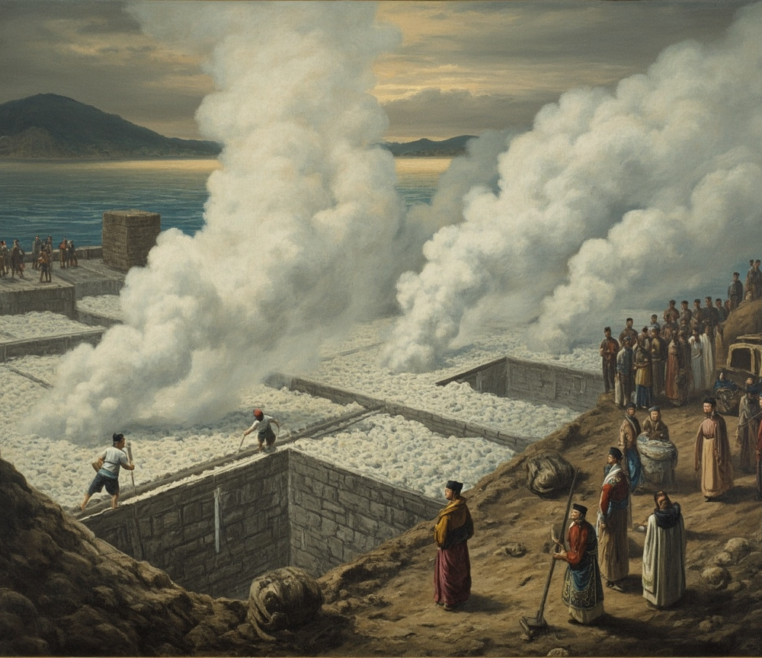
虎门销烟
1839年6月，广东虎门
林则徐奉命赴粤查禁
收缴鸦片 2万余箱
约237万斤
海滩挖池，盐卤石灰销毁
历时23天，当众进行
意义：禁烟壮举，显反侵略决心
性质：战争的导火索
不是根本原因
Notes:
看图讲：注意池子在海边空地上、当众销毁、围观者众。追问：为什么不烧？为什么要当着这么多人？——不用火烧是因为鸦片遇火有残膏可收，改用盐卤石灰化开随潮入海；公开进行是要立信于民，也是做给外国商人看。这是林则徐的政治智慧，不是细节堆砌。
情感落点（家国情怀）：林则徐「若鸦片一日未绝，本大臣一日不回」的决心，可读原句加深印象；虎门销烟是中华民族反抗外来侵略的正义之举，这一点要讲得响。
然后立刻转折，这是本页最重要的一句：销烟合法、正义，且发生在中国自己的领土上。英国如果只是生意被断，最多是索赔，不至于跨越半个地球开战。
课堂提问定住这个矛盾：如果没有虎门销烟，英国就不会打中国了吗？让学生举手表态，记下正反人数，第14页回来对照。多数学生此刻会选「就不打了」——这正是要掰的地方，现在别急着纠正。

Slide 8
环节二
战火与条约
Notes:
过渡页，10秒。一句话推进：借口有了，市场的野心也早就有了，接下来就是炮舰说话。
提示学生：接下来三页信息密度大，先听后记，时间轴我会留时间统一补。

Slide 9
战争经过
1
2
3
4
5
封锁珠江口
1840年6月，英舰队抵达广东
林则徐早有戒备，英军转攻他处
北上进逼天津
陷定海，抵大沽
道光帝惊惧，撤职林则徐，派琦善议和
再攻广州
1841年，强占香港岛，迫签城下之盟
三元里人民自发抗英
攻陷东南沿海
1841—1842年，破厦门、定海、镇海、宁波
陈化成守吴淞殉国
兵临南京
1842年8月，舰队直抵下关江面
清政府被迫求和
Notes:
本页只用3分钟，不要陷进战役细节——要的是过程走向，不是地名清单。
讲述抓两条暗线：
第一条，英军沿海北上，专挑清军防守薄弱、又能直接威胁京城的地方打——这是海权国家打陆权国家的典型方式，也再次印证战前对比页的军事差距。
第二条，清政府的反应是打—怕—和—再打—再怕。林则徐被撤职是最能说明问题的一笔：仗打输了不是因为林则徐禁烟，恰恰是他被拿掉之后败得更快。
家国情怀落点：关天培守虎门、陈化成守吴淞、三元里人民抗英——将士血战、百姓自发，中国人不是没有抵抗，是制度与器物的整体落后让抵抗无法改变结局。这句话要说完整，避免学生形成「清朝人都软弱」的粗暴印象。
提醒学生在时间轴笔记上标两个年份：1840年6月开始，1842年8月结束，前后两年。

Slide 10
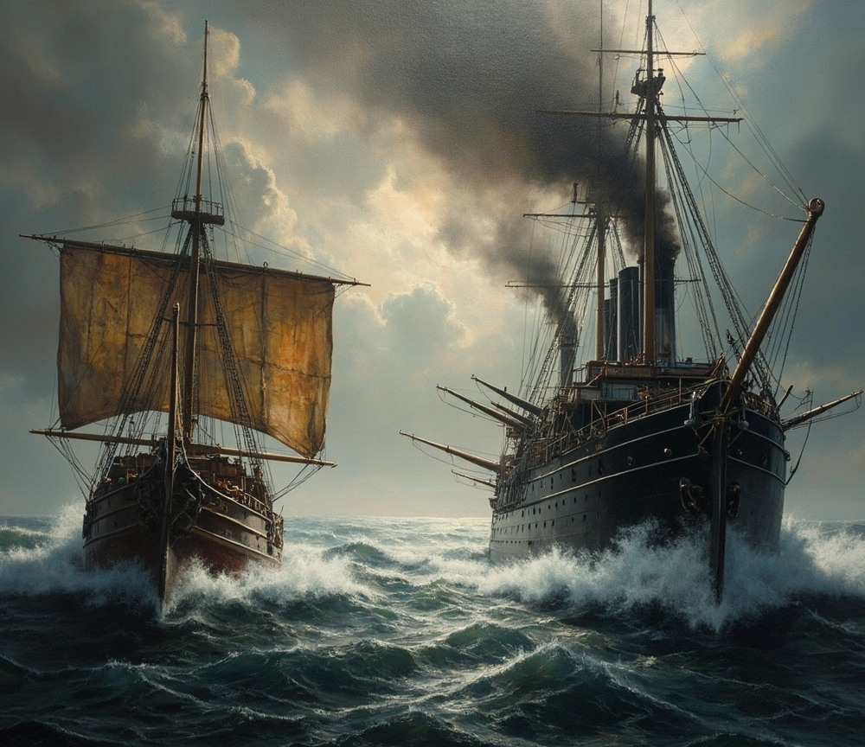
为什么打不赢
同一片海上的两种船
清军：木质帆船，靠风靠桨
英军：蒸汽明轮舰，逆风可行
火炮：射程、精度、装填皆悬殊
兵制：绿营分散布防，处处设防处处薄
根子：不是船的差距，是时代的差距
农业文明 对 工业文明
Notes:
回应第5页学生的困惑：中国那么大为什么打不过。
看图法：先只让学生描述两条船的差别（有没有烟囱、靠什么动力），再问「逆风的时候谁赢」——蒸汽船不看风向，可以在珠江口、长江里逆流直上，清军水师连追都追不上。这是最直观的降维打击。
然后把话往上提一层，这是本页真正的落点：如果只看船和炮，结论会变成「买船买炮就能赢」——三十年后洋务运动就是这么想的，结果甲午再败。差距的根子在船的背后：能造蒸汽机的是工业革命，能持续造的是整个工业体系和制度。
不要说「落后就该挨打」。准确的说法是：落后使中国失去了抵抗侵略的能力，而侵略本身始终是非正义的。这两句都要说。
学生若问「如果清朝早点买洋枪呢」——很好的问题，答：那是三十年后洋务派的答案，下学期我们会看它为什么还是不够。留个引子。

Slide 11
《南京条约》
条款（1842年8月）
割地：香港岛
赔款：2100万银元
五口通商
广州、厦门、福州、宁波、上海
协定关税
英商纳税须与英国商定
危害（对着看）
领土主权遭破坏
赔款转嫁百姓，阶级矛盾激化
东南门户洞开，商品长驱直入
英国的目的达到了
关税主权丧失，最狠的一条
从此无法保护本国市场
Notes:
本页必须左右对读，一条款配一危害，别把条款念完再念危害——那样学生记下的是清单，不是因果。
重点在第三、四条，它们与第2页的曼彻斯特商人首尾呼应：英国开战想要的是市场，五口通商加协定关税恰恰把市场彻底打开了。这里回头指一下黑板上的问号「英国为什么打？」——答案就在这两条里。
协定关税为什么最狠：关税本是一国自定，用来保护本国产业。此后中国要收多少税得跟英国商量，英国货可以低价倾销，中国的手工业没有任何屏障。这一条比赔款影响深远得多，学生最容易忽略。
补充口头讲：割香港岛不等于割香港（九龙、新界是后来的条约割占的），别让学生混淆。
结论句板书：中国开始从封建社会沦为半殖民地半封建社会——把「开始」和「半」两个字圈起来，主权是部分丧失而非全失，这就是「半」的含义。

Slide 12
条约的代价
2100万
银元赔款
约合1470万两，近清朝一年财政收入的三分之一
5
通商口岸
由一口独占变为东南全线开放
1
割让岛屿
香港岛，英国在华的侵略据点
5%
值百抽五关税
税率须与英方商定，关税自主权丧失
Notes:
这页是把上一页的条款换成量感，一分半钟带过，不要重复讲条款内容。
算账环节：2100万银元，清政府一年财政收入约四千万两，这笔钱最终摊进田赋和各种加派，也就是摊到农民头上。追问：这笔钱谁出？学生答「皇帝」「国库」时纠正到「百姓」，这是理解此后太平天国运动为什么爆发的伏笔。
数字1提醒学生别小看：它是英国在远东的据点和跳板，是主权被切走的第一刀。
5%这一栏若时间紧可只点一句：税率不高，可怕的是「须与英方商定」六个字。
史料实证提示：这些数字都出自条约文本本身，属于一手材料，可信度高——顺势过渡到下一页的史料研读。

Slide 13
活动：读史料，判原因
材料A
英国议会1840年辩论：为商业利益、为国家荣誉而战
材料B
曼彻斯特商会呈文：中国四万万人，若每人多用一顶布帽……
任务
两则材料共同指向什么？
能否证明「销烟才是主因」？
成功标准
① 引材料原句作证据
② 说出材料能证明什么、不能证明什么
③ 一句话给出结论
时长：小组4分钟，汇报3分钟
Notes:
这是本课的史料实证主环节，共7分钟，务必留足，不要被前面的讲授挤掉。
组织方式：四人一组，材料提前印在学案上（屏幕只放骨架）。教师巡视时只问一句话：你的证据是材料里的哪一句？——不给结论。
预设生成：
· 学生大概率能答出「英国要的是市场」，这时追问：哪个词让你这么判断？逼他们回到原文。
· 材料A提到国家荣誉，会有学生说「所以是因为销烟丢了面子」——这是好答案，顺势讲史料的局限：议会辩词是说给国内选民听的，荣誉是包装，商业利益才是实质。读史料要看谁说的、对谁说的、为什么这么说。这一层比结论本身更值钱。
· 若学生说「材料是英国人写的，不可信」——纠正：正因为是英国人自己写的，才更能证明英国的动机，这叫敌证。
汇报时按成功标准三条逐项点评，达成两条即为合格。
收尾把两则材料的共同指向写上黑板：市场。为下一页的辨析铺好台阶。

Slide 14
掰清一件事
根本原因
英国工业革命后，急需商品市场与原料产地
中国闭关自守、地广人多，是必争之地
没有它，战争不会发生
没有虎门销烟，也会有别的借口
直接原因（导火索）
虎门销烟
给了英国发动战争的口实
它决定战争何时打、以什么名义打
它不决定战争打不打
Notes:
本课的教学难点在这一页收口，给足4分钟，这是必须掰清的一件事。
先回到第7页的举手记录：刚才有几位同学认为没有虎门销烟就不会开战，现在还这么想的请举手。人数变化本身就是学习发生的证据。
讲透三个反问：
1. 如果销烟是主因，英国为什么不索赔了事，非要打两年、非要开五口、非要谈关税？——因为它要的从来不是那两万箱鸦片的钱。
2. 如果没有销烟，英国就不打了吗？——事实上销烟前马戛尔尼、阿美士德已两度来华要求通商而被拒，通商不成就动炮舰，这条路早就铺好了，缺的只是一个由头。
3. 战争叫「鸦片战争」，是不是说明鸦片是根本原因？——不是。名字来自导火索。就像一间屋子失火，火柴是导火索，屋里堆的汽油才是根本原因。这个比喻学生最容易接住，建议板书。
给学生一句可背可用的判定法：根本原因回答「为什么必然发生」，直接原因回答「为什么在此时以此名义发生」。
最后落一句史观：正义在中国这边，失败在实力与制度那边，二者并不矛盾。

Slide 15
分层作业（总量30分钟内）
必做 · 全体（约10分钟）
补全时间轴：走私—销烟—开战—签约，标出年份
用一句话区分本课的根本原因与导火索
选做 · 有余力（约10分钟）
为林则徐写80字人物评价，须有史实支撑
拓展 · 感兴趣（不计入检查）
查一查：马戛尔尼来华为什么无功而返？下节课讲给大家听
不留抄写，不留重复练
Notes:
按双减要求当堂布置并读一遍，明确总量控制在30分钟内，必做部分10分钟能完成。
必做第2条就是学习目标第3条的检查点，批改时只看两点：有没有区分开、有没有各举一证据。写「根本原因是英国要打开中国市场」即为达标，不要求辞藻。
选做的人物评价提醒学生：评价要有史实，不能只写「他是民族英雄」。可提示从禁烟决心、务实备战、放眼看世界三个角度择一。
拓展题不批改、不排名、不与成绩挂钩，只给下节课三分钟的发言机会——用兴趣驱动，不加负担。
特别说明：不布置抄写条约条款的作业。条款靠理解因果记住，不靠罚抄。

Slide 16
下课前一分钟
落后不该挨打
但落后就会挨打
Notes:
别急着说下课，用一分钟把这两句话讲完，这是本课的家国情怀落点。
落后不该挨打——侵略永远是非正义的，鸦片战争的道义责任在英国，这一点不因中国的落后而改变。这句是价值判断，必须先说。
但落后就会挨打——历史不讲道理只讲结果。当一个国家在制度、经济、军事上整体落后于时代，正义救不了它。这句是历史规律，必须跟着说。
最后回扣课题上的「开端」二字：从1842年起，中国的主权开始被切割，社会性质开始改变；也正是从这一刻起，一代代中国人开始睁眼看世界、寻找出路——这条线会贯穿我们这一册书。今天是第一课，也是这场追赶的起点。
留个悬念给下节课：第一次战争打开了五口，英国的商品真的卖出去了吗？如果没有，会发生什么？（引出第二次鸦片战争）

